Slide 1

Demenskoordinator
Midtre Gauldal
Trine Hekkelstrand
Demenskoordinator
Spesialfysioterapeut

Slide 2
Hvem?
Trine Hekkelstrand
Fysioterapeut i Midtre Gauldal siden 2010
Videreutdanning innen aldring og eldres helse, NTNU, 2023
Spesialfysioterapeut innen geriatri
20 % demenskoordinator siden 2024
Skriver en master i folkehelse, med temaet interkommunal demensomsorg

Slide 3
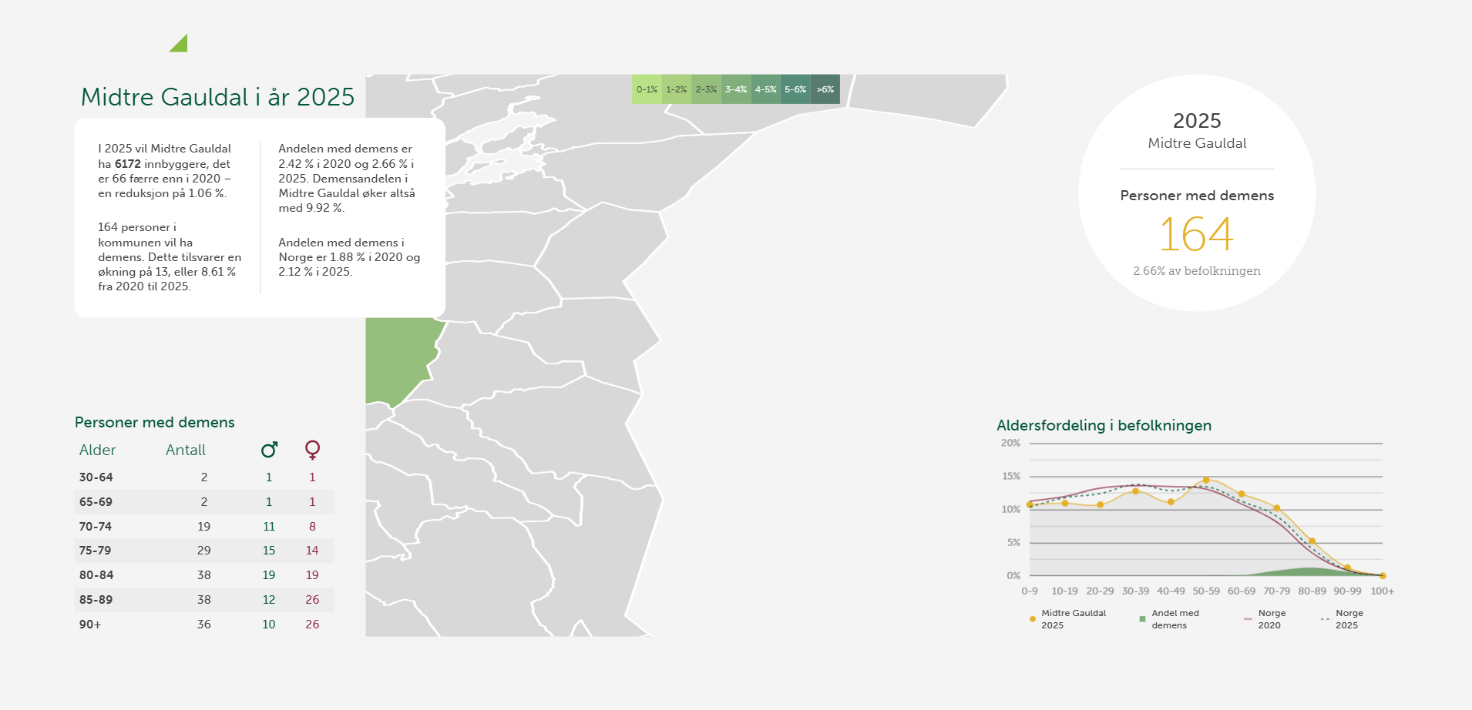


Demens i Midtre Gauldal
Gjennomsnittlig årlig kostnad en person med demens: 362 800 kr (helsedirektoratet.no)

Slide 4
Organisering
Vi har ikke hukommelsesteam, kun 20% demenskoordinator
Delvis et bevisst valg, delvis ikke
Skulle vi ønske at vi hadde mange flere ressurser?
JA!!

Slide 5
Hvorfor ikke hukommelsesteam?
Først og fremst – ressurser
  Det er ingen som har mulighet til å delta i et team uten frikjøp fra egen stilling
  Krever formell kompetanse
En demenskoordinator sikrer en én tydelig kontaktperson inn til kommunen, noe som kan forenkle samhandlingen
Hjemmetjenesten, fastleger og andre gjør en kjempeinnsats som kan forsvinne litt og bli tatt for gitt
  Samarbeider godt med disse, tverrfaglighet er et pluss
Fleksibilitet – et meget stort pluss
Slett ikke sikkert at et team ville ha blitt fullt ut utnyttet
  Ikke nok innbyggere, antall nye demenssyke ikke nok

Slide 6
Hva gjør demenskoordinator?
Bistår fastleger og spesialisthelsetjenesten med demensutredning
  Retningslinjene tilsier at utredning skal foregå i hjemmet
Støttesamtaler med pårørende
Trening for demenssyke
Bistår med veiledning i systemet – som oftest navigering i kommunen
Deltar i nettverk med andre kommuner i Trøndelag
Samarbeid med frivilligheten og organisasjoner
Pårørendeskole i samarbeid med lokale lag
++++

Slide 7
Observasjoner gjort i løpet av tiden som demenskoordinator
Takknemlighet - mange pårørende som er svært glade for å bli møtt av noen
Mye glede, mye sorg
Vi kommer inn for sent
Vi har et godt tilbud til mange eldre demenssyke
  Men: vi mangler gode tilbud til yngre demente
Stor forskjell på de henvist av fastlege og der pårørende selv tar kontakt

Slide 8
Målsetning
Det skal være trygt å være demenssyk i Midtre Gauldal
  Fra man får sykdommen, til man blir avhengig av kontinuerlig pleie
Overordnet mål for kommunen: at demenssyke skal kunne bo hjemme i egen bolig så lenge som mulig
  Det må understrekes at dette også er noe de aller fleste syke vil, og deres pårørende
Veien blir litt til som den går
Innføring av velferdsteknologi (som faktisk fungerer)

Slide 9
Oppsummering
Vi i Midtre Gauldal jobber godt innen demensomsorgen
  Men vi kan alltid bli bedre!
  Min jobb er å samle løse tråder, både for syke/pårørende, og kommunen

